Slide 1
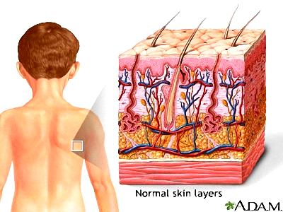
Bài 41. CẤU TẠO VÀ CHỨC NĂNG CỦA DA

Slide 2
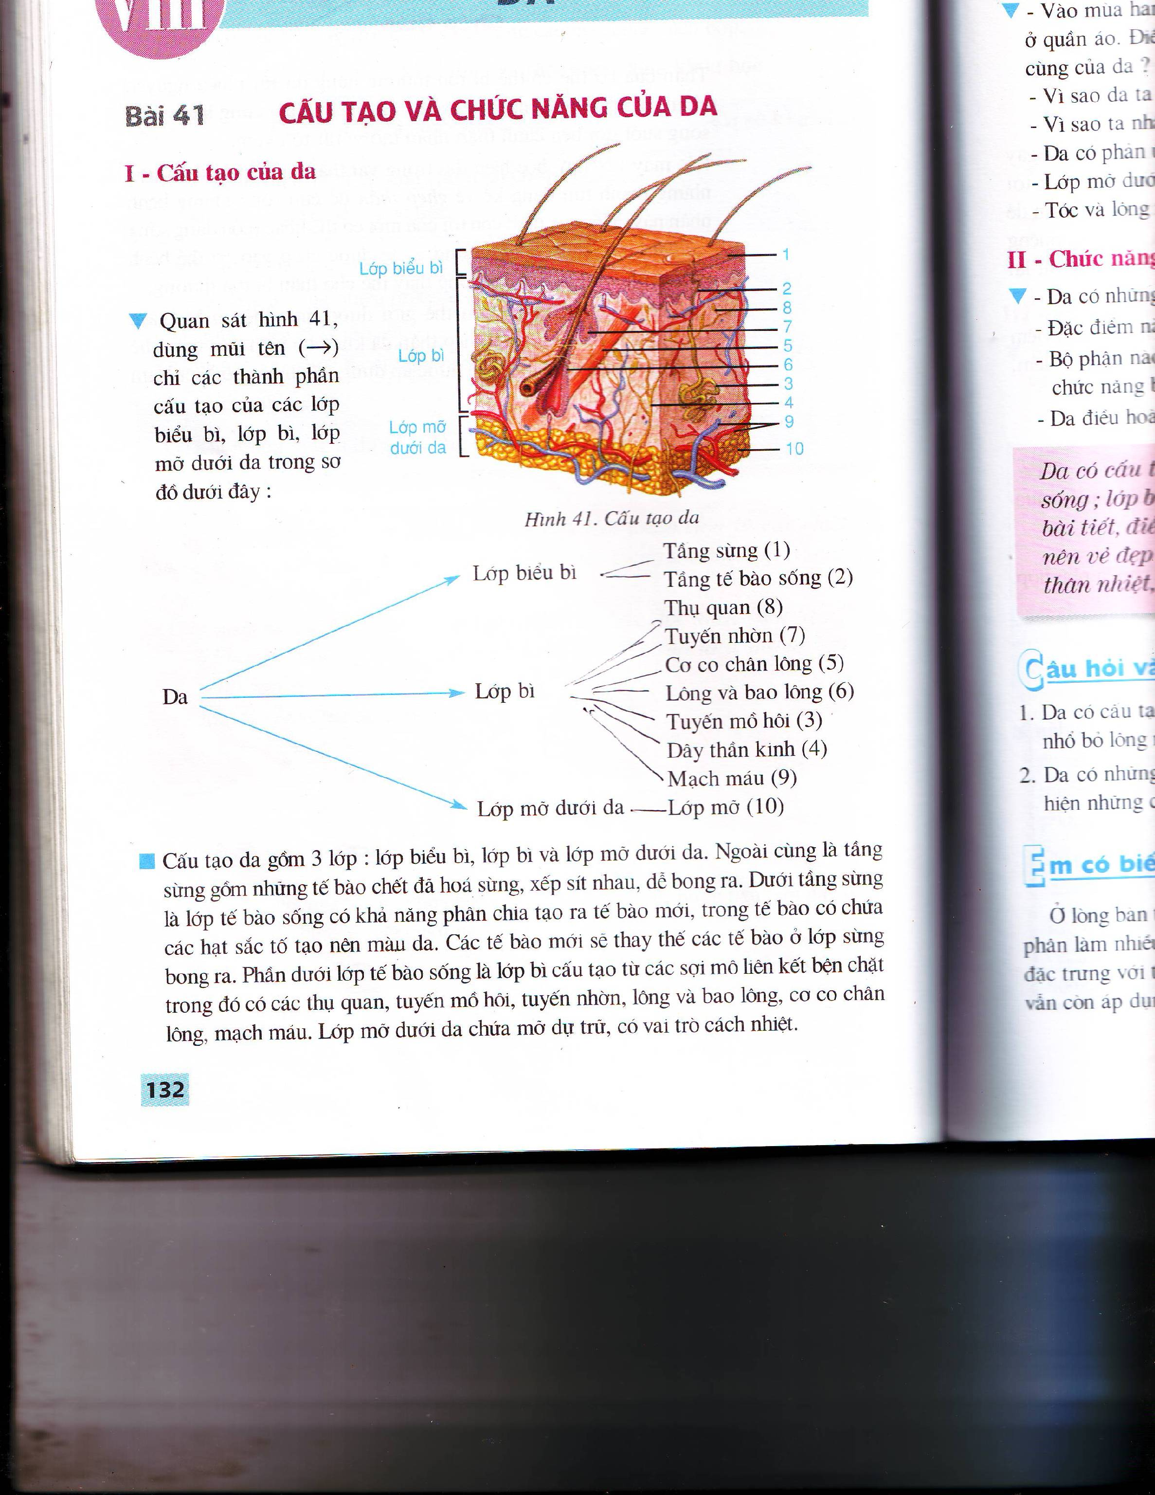
Bài 41: CẤU TẠO VÀ CHỨC NĂNG CỦA DA
I. Cấu tạo của da:
Quan sát hình 41, dùng (→) chỉ các thành phần cấu tạo của các lớp biểu bì, lớp bì, lớp mỡ dưới da trong sơ đồ dưới dây.
Lớp biểu bì
Tầng sừng (1)
Tầng tế bào sống (2)
Thụ quan (8)
Tuyến nhờn (7)
Cơ co chân lông (5)
Da
Lớp bì
Lông và bao lông (6)
Tuyến mồ hôi (3)
Dây thần kinh (4)
Mạch máu (9)
Lớp mỡ dưới da
Lớp mỡ (10)

Slide 3
Bài 41: CẤU TẠO VÀ CHỨC NĂNG CỦA DA
I. Cấu tạo của da:
Da cấu tạo gồm 3 lớp:
- Lớp biểu bì:
Gồm tầng sừng và tầng tế bào sống.
Có cấu tạo từ các sợi mô liên kết, có các bộ phận: Cơ quan thụ cảm, tuyến nhờn, tuyến mồ hôi, dây thần kinh, mạch máu, cơ co chân lông, lông và bao lông.
- Lớp bì:
- Lớp mỡ dưới da:
Chứa mỡ dự trữ.

Slide 4
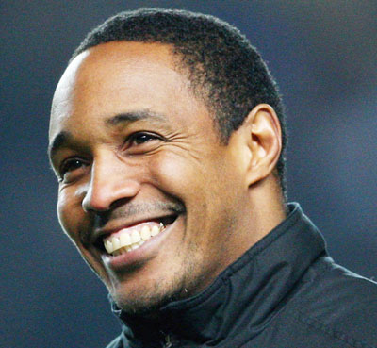

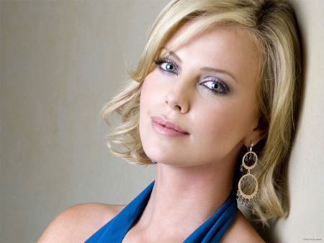
Bài 41: CẤU TẠO VÀ CHỨC NĂNG CỦA DA
CÁC MÀU DA
Các sắc tố trong lớp tế bào sống của biểu bì (gồm các loại sắc tố đỏ, vàng, nâu, đen. Số lượng và ti lệ các loại sắc tố góp phần quyết định màu da.
Da đen
Da vàng
Da trắng

Slide 5
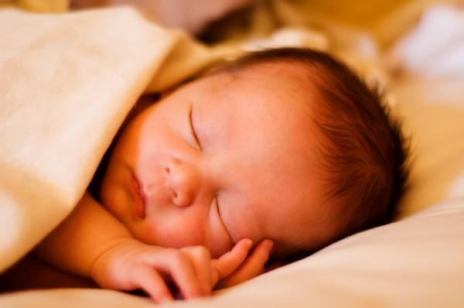

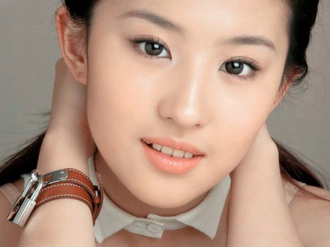

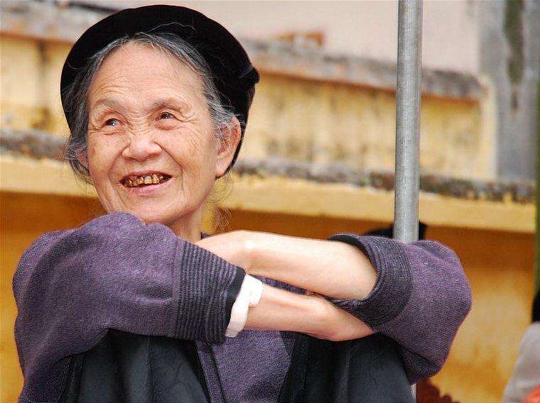
Cấu trúc của da thay đổi theo lứa tuổi.

Slide 6
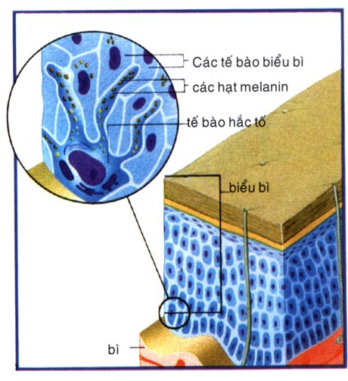
Bài 41: CẤU TẠO VÀ CHỨC NĂNG CỦA DA
I. Cấu tạo của da:
II. Chức năng của da:
Các hạt sắc tố
- Đặc điểm nào của da giúp da thực hiện chức năng bảo vệ?
- Do đặc điểm cấu tạo từ các sợi của mô liên kết, lớp mỡ dưới da và tuyến nhờn.

Slide 7
Bài 41: CẤU TẠO VÀ CHỨC NĂNG CỦA DA
I. Cấu tạo của da:
II. Chức năng của da:
Các hạt sắc tố
- Bộ phận nào giúp da giúp da tiếp nhận kích thích? Bộ phận nào thực hiện chức năng bài tiết?
- Tiếp nhận kích thích nhờ cơ quan thụ cảm.
- Bài tiết qua tuyến mồ hôi.

Slide 8
Bài 41: CẤU TẠO VÀ CHỨC NĂNG CỦA DA
I. Cấu tạo của da:
II. Chức năng của da:
Các hạt sắc tố
- Da điều hòa thân nhiệt bằng cách nào?
- Nhờ co giãn mạch máu dưới da, hoạt động tuyến mồ hôi, co cơ chân lông.

Slide 9
Bài 41: CẤU TẠO VÀ CHỨC NĂNG CỦA DA
I. Cấu tạo của da:
II. Chức năng của da:
Các hạt sắc tố
- Da có 4 chức năng chính:
+ Bảo vệ cơ thể: là chức năng quan trọng nhất.
+ Cảm giác.
+ Bài tiết.
+ Điều hòa thân nhiệt.
- Da và sản phẩm của da tạo nên vẻ đẹp của con người.

Slide 10
Bài 41: CẤU TẠO VÀ CHỨC NĂNG CỦA DA
CỦNG CỐ

Slide 11
Bài 41: CẤU TẠO VÀ CHỨC NĂNG CỦA DA
CỦNG CỐ
Chọn ý trả lời đúng nhất:
Câu 1: Đặc điểm nào của da giúp da thực hiện chức năng bảo vệ ?
Sợi mô liên kết.
B. Tuyến nhờn.
C. Lớp mỡ dưới da.
D. Lớp biểu bì
E. Cả A, B, C, D đúng.
E

Slide 12
Bài 41: CẤU TẠO VÀ CHỨC NĂNG CỦA DA
CỦNG CỐ
Chọn ý trả lời đúng nhất cho mỗi câu trắc nghiệm dưới đây:
Câu 2: Bộ phận nào của da giúp da tiếp nhận các kích thích?
A. Các cơ quan thụ quan.
B. Lớp mỡ dưới da.
C. Mạch máu.
D. Da.
A

Slide 13
Bài 41: CẤU TẠO VÀ CHỨC NĂNG CỦA DA
CỦNG CỐ
Chọn ý trả lời đúng nhất cho mỗi câu trắc nghiệm dưới đây:
Câu 3: Bộ phận nào thực hiện chức năng bài tiết qua da?
A. Mạch máu.
B. Tuyến mồ hôi.
C. Tuyến nhờn.
D. Tuyến vị.
B

Slide 14
Bài 41: CẤU TẠO VÀ CHỨC NĂNG CỦA DA
HƯỚNG DẪN VỀ NHÀ
- Học bài cũ.
- Trả lời câu hỏi cuối bài.
- Xem bài 42.

